Slide 1




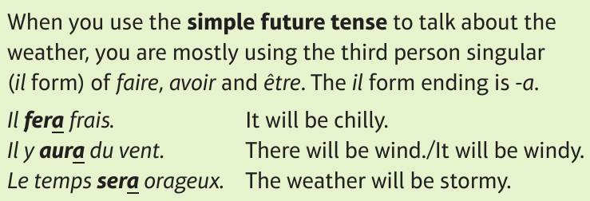

Year 11 Knowledge Organiser Module 2 – Un oeil sur le monde – The Environment Core Knowledge – Vocabulary and Grammar
Quel temps fera-t-il? – What will the weather be like?
High Frequency Words:
aussi – also
très – very
car/parce que – because
si – if
bien – well
mal – badly
Le plus grand problème environmental, c’est… - The biggest environmental problem is…
Complex Phrases
je dirais que – I would say that
à mon gré – in my opinion
bien que ce soit – although it is
Lorsque/quand j’étais plus jeune… - When I was younger
Si j’avais la chance/le choix, je voudrais/j’aimerais… - If I had the chance/the choice, I would like…
vraiment – really
A l’avenir – in the future
je vais vous écrire au sujet de… - I am going to write to you about…
Que doit-on faire pour sauver notre planète? – What should we do to save the planet?
Faire du bénévolat – Doing volunteer work
Ce qui est important pour moi – What’s important to me
Qu’est-ce qu’on peut faire pour aider? – What can we do to help?
Ce qui me préoccupe – What concerns me

